Slide 1



l
Automatiser le journalisme d'investigation local - Quels enjeux médiatiques?
Arnaud Claes – arnaud.claes@uclouvain.be
Antoine Soetewey – antoine.soetewey@uliege.be
Antonin Descampe – antonin.descampe@uclouvain.be
Cédric Heuchenne – c.heuchenne@uliege.be
6 Mai 2025

Slide 2
Objectif:
Comment automatiser une partie du processus de traitement de l’information d’un journaliste d’investigation dans une rédaction locale?
3.Génération augmentée
2.Recherche sémantique multimodale
1.Exploitabilité
4. Veille automatisée
4. Automatiser la détection de signaux faibles
3. Evaluer les apports de la génération de texte pour le travail d’investigation
2. Permettre une recherche croisée dans les deux modalités
1. Identifier et résoudre les problématiques d’exploitation de
données textuelles
données chiffrées publiques
données chiffrées d’enquêtes
Texte
Enquêtes
Open data

Slide 3
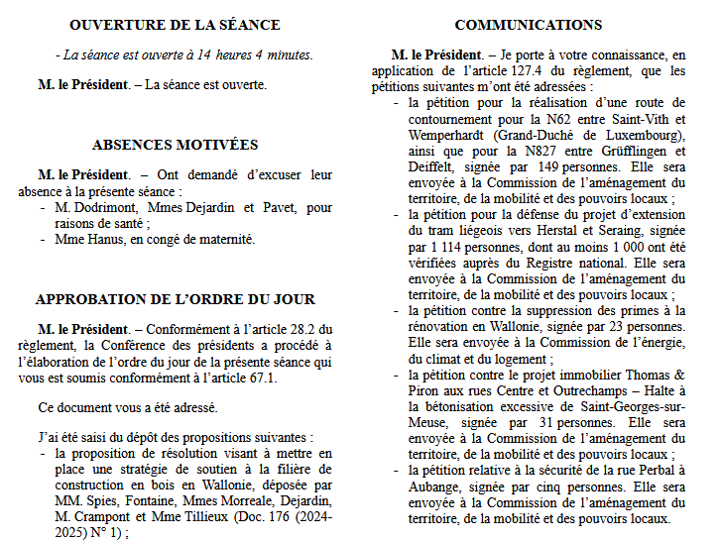
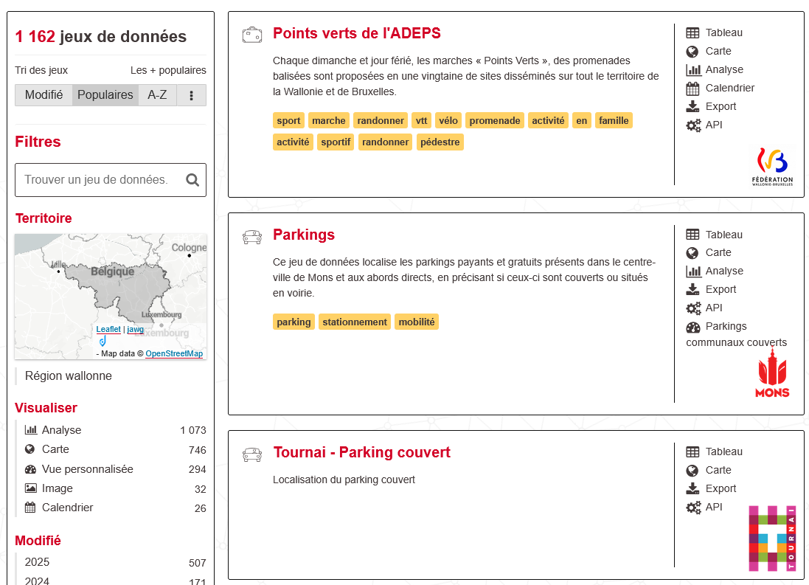


Rapport parlementaire
Données statistiques publiques
Données d’enquêtes

Slide 4
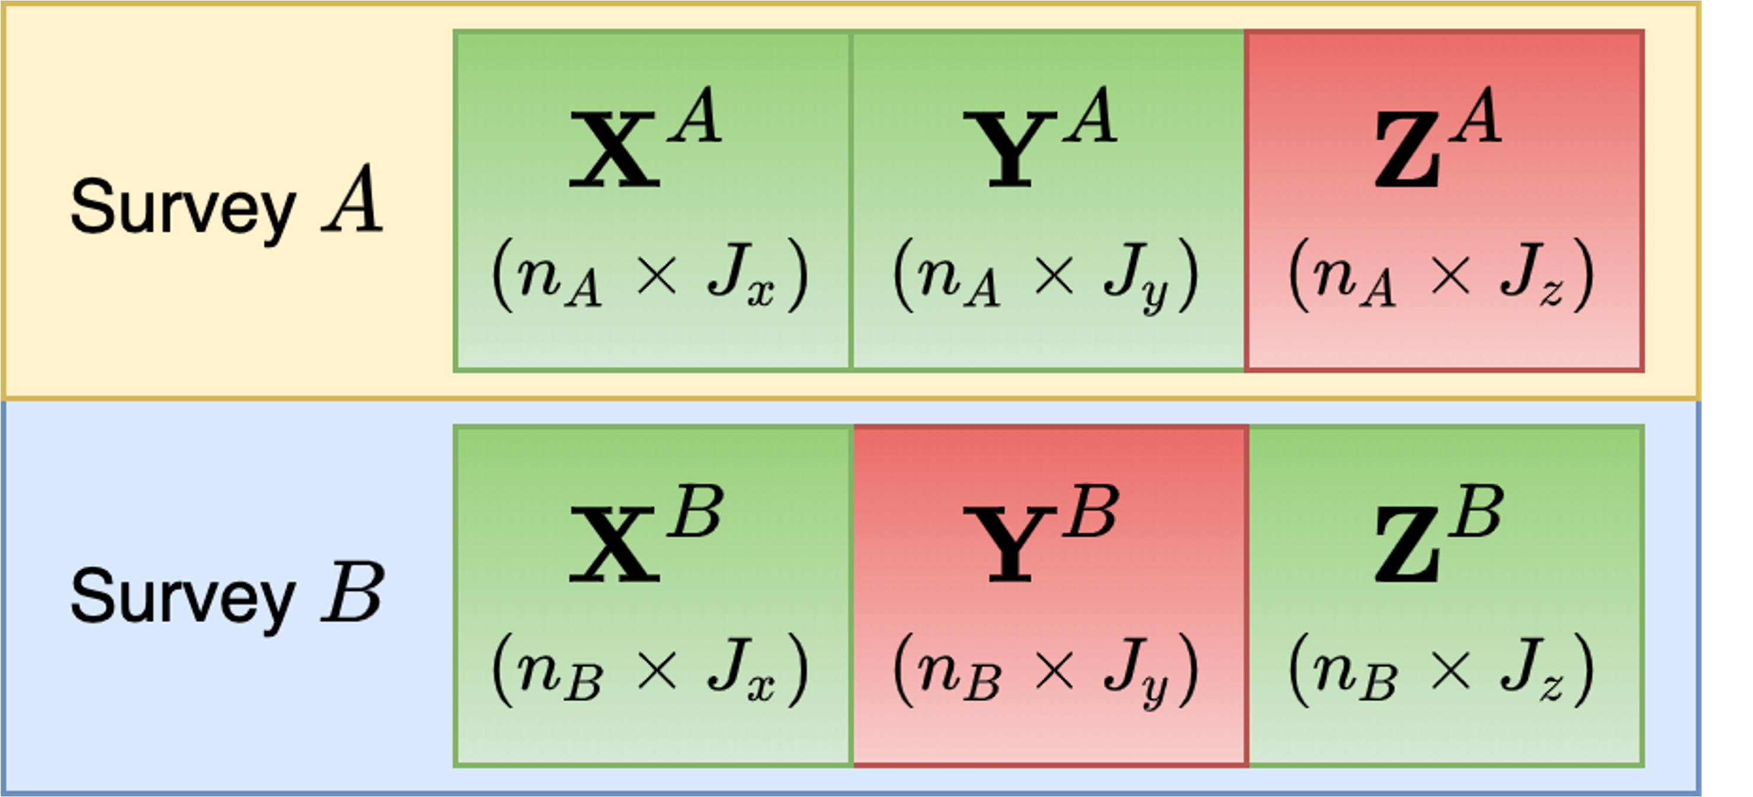
Qu’est-ce que le statistical matching ?
Dans le cas d’enquêtes indépendantes menées sur une grande population :
Certaines variables sont communes, d’autres ne sont pas observées conjointement
La probabilité d’observer le même individu dans les différentes bases de données est proche de 0 → l'appariement exact est impossible
En associant des individus de manière statistiquement pertinente, on peut reconstituer une base de données enrichie et plus complète
Permet donc de combiner/fusionner des données provenant de différentes sources (enquêtes, bases de données, etc.), à propos de la même population
Notes:
Voir slide 10/49 présentation défense publique Hugues pour plus de descriptions.

Slide 5
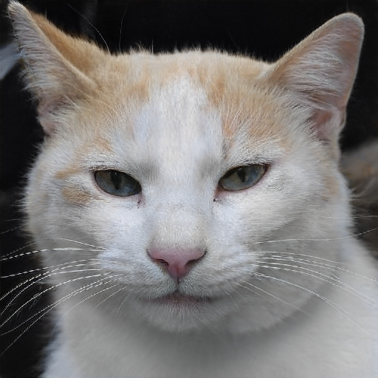
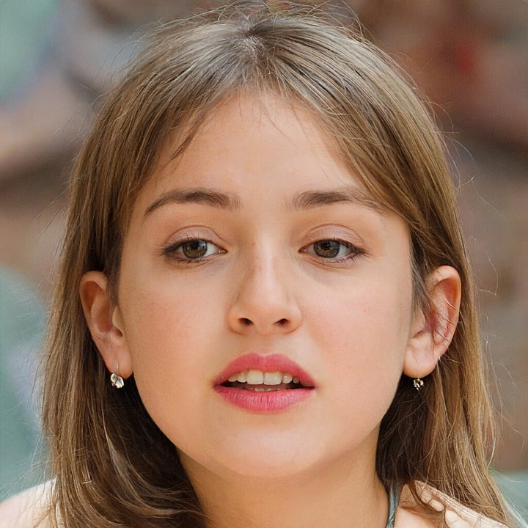
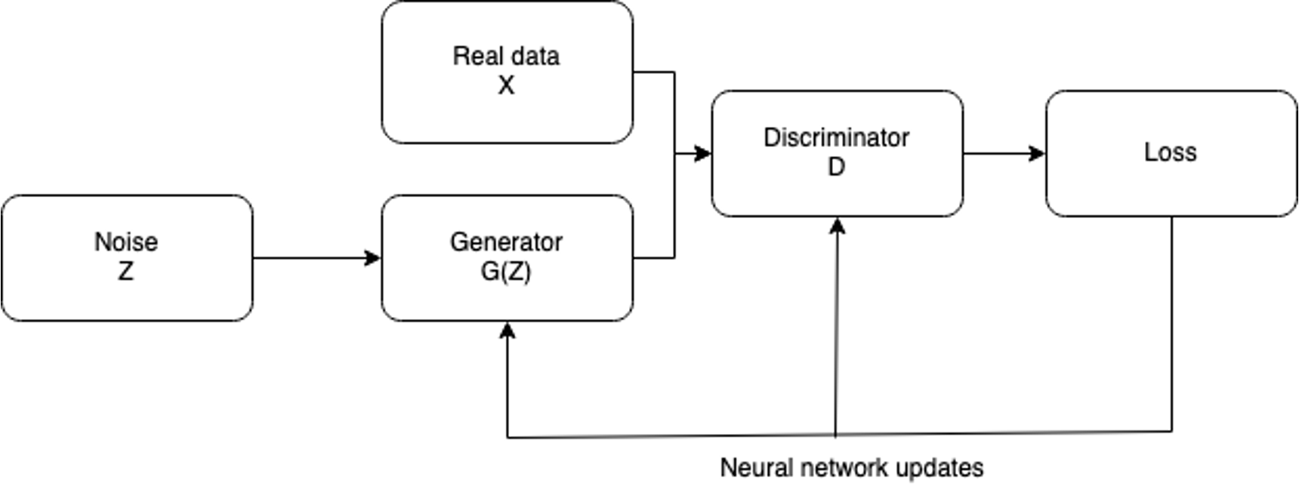
Génération de données synthétiques via un GAN
Les GANs (Generative Adversarial Networks) sont un type de réseau de neurones dont le premier objectif était de créer de fausses images avec un haut degré de réalisme
Au-delà de la création d’images synthétiques, un GAN permet de générer de nouvelles données en apprenant à imiter les vraies données
Ils font partie d’une classe de techniques d’apprentissage automatique composée de :
Générateur (G) : génère des nouvelles données à partir d’un bruit aléatoire en essayant de reproduire les caractéristiques des données réelles
Discriminateur (D) : évalue l'authenticité des données, en essayant de distinguer les données réelles des données générées
Fonction de perte : guide le générateur pour améliorer sa performance

Slide 6
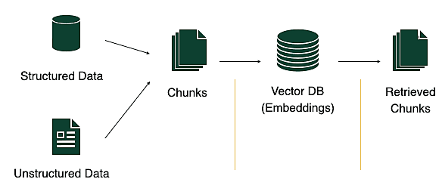

Architecture RAG* pour le journalisme d’investigation
Données structurées
Partitions
Partitions
pertinentes
Génération d’une réponse
Base de données
vectorielle
Données non-structurées
Modèle de vectorisation
Modèle de langage
Recherche sémantique
Génération
*Retrieval Augmented Generation

Slide 7
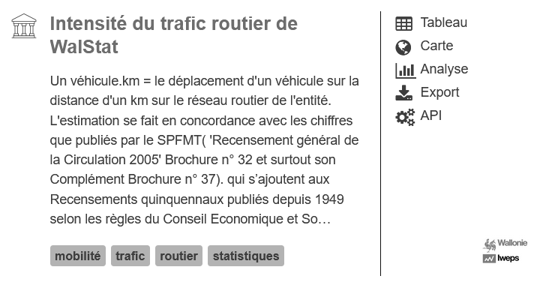
Requête: Retrouve-moi toutes les discussions qui concernent des difficultés de mobilité autour de Bruxelles
Prompt : Rédige un rapport résumant les extraits suivants d'un débat parlementaire.
Contexte : MM. Wahl et Hardy interrogent M. Henry sur l'état des discussions interrégionales concernant le projet SmartMove, notamment après une réunion du Comité de concertation.
Points clés : M. Wahl : souligne le manque d'accord entre les régions et l'importance de la communauté métropolitaine dans la gestion de la mobilité. M. Hardy : Souligne la nécessité de trouver des solutions alternatives pour éviter les impacts négatifs sur les navetteurs wallons. M. Henry : Indique que les discussions sont en cours et que des solutions alternatives de mobilité sont explorées. Il mentionne que la Région bruxelloise est ouverte à des discussions plus larges.
Conclusion : les discussions interrégionales sur le projet SmartMove sont au point mort, mais des efforts sont en cours pour trouver des solutions alternatives. La communauté métropolitaine reste un sujet important mais pas central dans les discussions actuelles.
QUESTION D'ACTUALITÉ DE M. WAHL À M. HENRY, MINISTRE DU CLIMAT, DE L’ÉNERGIE ET DE LA MOBILITÉ, SUR « L’IMPLICATION DE LA POLITIQUE DE MOBILITÉ BRUXELLOISE POUR LES NAVETTEURS WALLONS »
QUESTION URGENTE DE M. WAHL À M. HENRY, MINISTRE DU CLIMAT, DE L’ÉNERGIE, DE LA MOBILITÉ ET DES INFRASTRUCTURES, SUR « L'IMPASSE DU DIALOGUE INTERRÉGIONAL DU PROJET SMARTMOVE »
QUESTION D'ACTUALITÉ DE M. MATAGNE À M. HENRY, MINISTRE DU CLIMAT, DE L’ÉNERGIE ET DE LA MOBILITÉ, SUR « LE PROJET DE TAXE AU KILOMÈTRE POURSUIVI PAR LA RÉGION DE BRUXELLES-CAPITALE »
QUESTION D'ACTUALITÉ DE M. WAHL À M. HENRY, MINISTRE DU CLIMAT, DE L’ÉNERGIE, DE LA MOBILITÉ ET DES INFRASTRUCTURES, SUR « LE RÉAMÉNAGEMENT DE LA PARTIE EST DU RING DE BRUXELLES PAR LA RÉGION FLAMANDE »
QUESTION URGENTE DE M. WAHL À M. HENRY, MINISTRE DU CLIMAT, DE L’ÉNERGIE ET DE LA MOBILITÉ, SUR « LA VOLONTÉ DE LA FLANDRE DE FERMER DEUX BANDES DE CIRCULATION AUX QUATRE BRAS DE TERVUEREN »

Slide 8
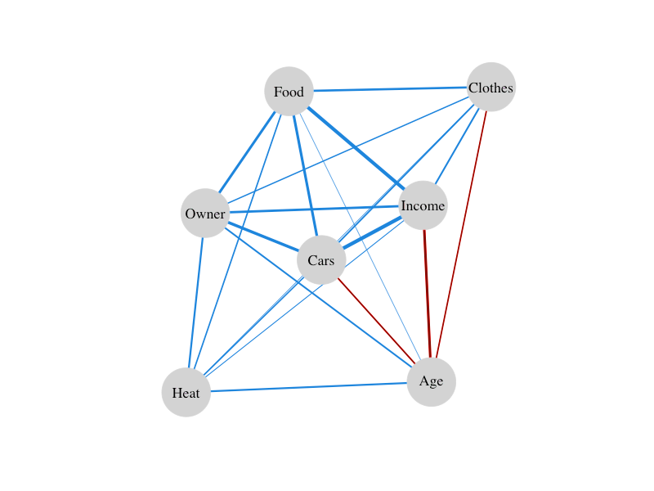
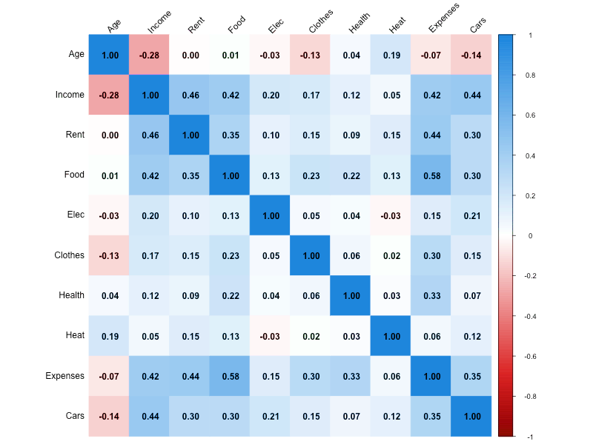
Hiérarchisation : quelques exemples
Objectif : visualiser les corrélations entre variables pour mettre en évidence les variables les plus fortement liées, et donc potentiellement les liens les plus intéressants pour le journaliste

Slide 9
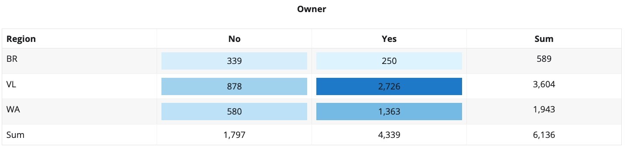
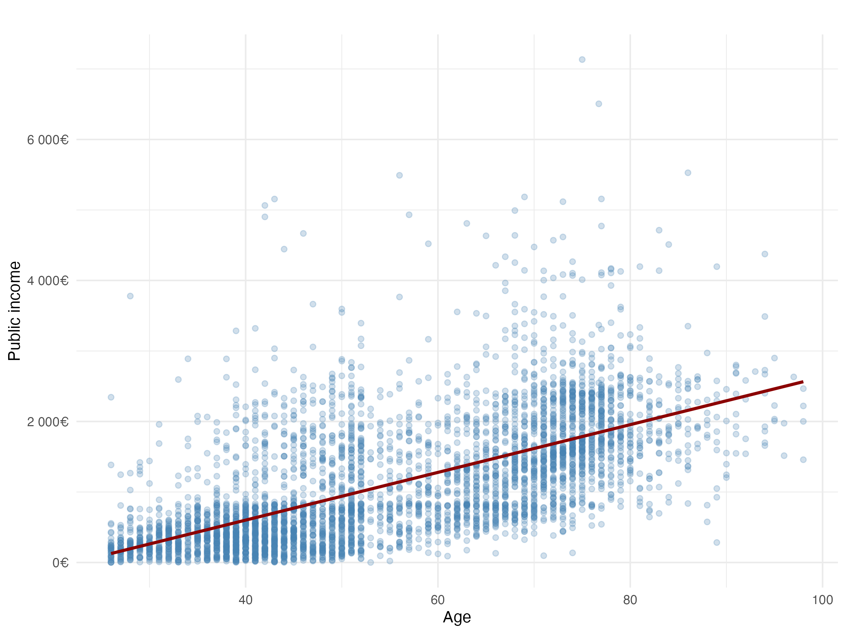
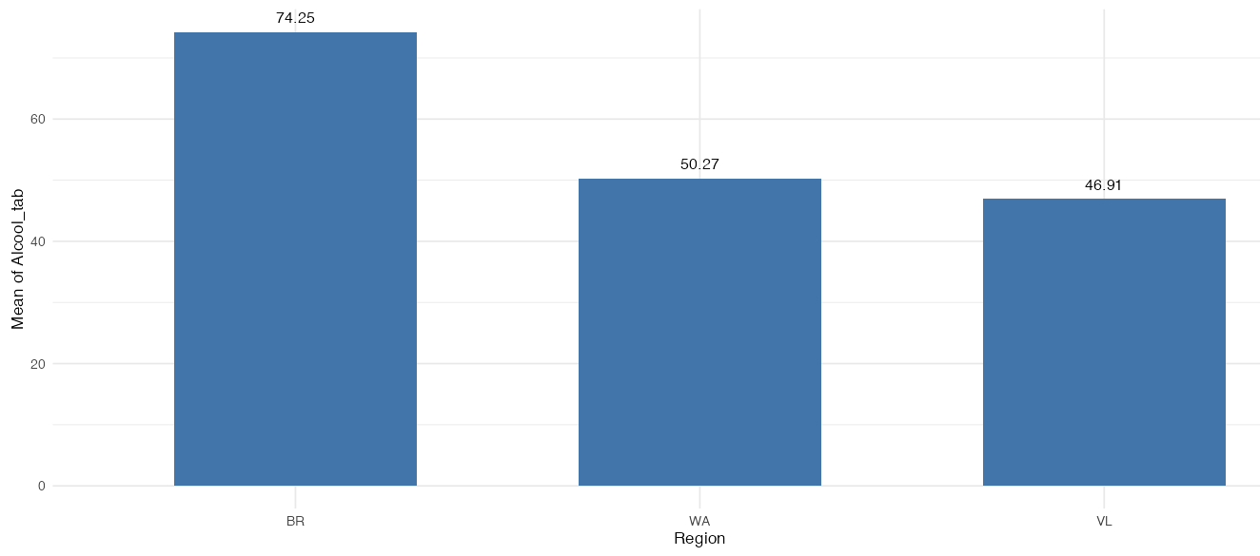
Génération : quelques exemples
Sur base des variables les plus corrélées entre elles, automatisation des sorties graphiques, avec pour avantages un gain d’autonomie et une meilleure accessibilité pour un plus grand nombre de journalistes

Slide 10
Liste d’extrait
Analyse synthétique
Hiérarchisation
Friction
Génération
Liste de variables
Visualisation
La génération impose une interprétation qu’il peut être difficile d’ignorer (une analyse synthétique du texte ou une visualisation de données) tout en réduisant la « friction » de l’activité de recherche. L’interface d’opération de ce dispositif est la variable d’ajustement de ce degré de friction.
Au-delà des craintes d’une « atrophie cognitive » (Bainbridge, 1983), quels effets sur les pratiques informationnelles? Des travaux empiriques encore très limités sur l’étude des compétences cognitives mobilisées (e.g. Lee et al., 2025)
Plutôt que de voir la recherche d’information comme un problème à résoudre, ne faut-il pas le concevoir comme un processus créatif et itératif? A cet égard, est-ce qu’un certain niveau de friction n’est pas souhaitable?

Slide 11
Merci !
Questions ?
Arnaud Claes – arnaud.claes@uclouvain.be
Antoine Soetewey – antoine.soetewey@uliege.be
Antonin Descampe – antonin.descampe@uclouvain.be
Cédric Heuchenne – c.heuchenne@uliege.be

